Slide 1
Welkom, ouders van brugklassers!
Groepsouderavond
Jordan Montessori Lyceum Utrecht
5 september 2023

Slide 2
Agenda
Deel I: Algemeen
Kennismaking
Rol mentor
Rol ouders
Praktisch
Schoolfeest
contactouders
Deel II: Planning
Pensumboekje
Planningsboekje
Studiewijzer
Reflectieverslag
Verslag
Jaarindeling

Slide 3
Deel I Algemene introductie
Kennismaking
Wat hebben jullie thuis terug gehoord van de eerste week?

Slide 4
De mentor
Sophie Gortemaker (Go) en Mijke van Oostenbrugge(On) egortemaker@jordanmlu.nl/ mvanoostenbrugge@jordanmlu.nl
Begeleidt bij plannen van het werk
Controleert planning
Draagt zorg voor het sociaal-emotionele welbevinden
Helpt bij problemen
Vertegenwoordigt leerling bij vergadering
Schrijft verslag
Is aanspreekpunt voor ouders
Geeft mentorlessen (studielessen) (Groepsvorming/planning/persoonlijke groei)

Slide 5
Wat kunnen ouders doen? In het begin: orde aanbrengen (tas, kamer, planning) - Helpen bij lezen van studiewijzers en planningsboekje - Controleren of planning van de dag haalbaar lijkt - Eens in paar weken kijken naar de vorderingen in Magister (vooral aan het einde van een pensum) - Pensumboekje bekijken aan het einde van het pensum - Vragen of zoon/dochter hulp wil bij bijvoorbeeld overhoren van het geleerde werk. - Helpen bij het lezen van een boekje bij EN/FA - Samen puzzelen op opdrachten van een vak dat minder makkelijk gaat - Soms vragen of er thuis nog werk gedaan kan worden (voor school)

Slide 6
Praktische info
Bereikbaarheid mentor
Bereikbaarheid coördinator Mijke van Oostenbrugge via school telefoonnr of mail
Nederlands dictee (nulmeting) = dyslexiescreening
Saqi test (School Attitude Questionnaire Internet)
Rooster tot 16.15 uur
Absent melden voor 8.30 uur, bijzonder verlof aanvragen bij coördinator.
Gebruik mobieltjes
Stipuren

Slide 7
Onderbouwfeest
Vrijdag 29 september
(Onder voorbehoud van eventuele coronamaatregelen)
Van 20.00-23.30 uur
1ste en 2de klas
Geen introducees

Slide 8
Contactouders
Twee contactouders per klas
Komen paar 4x per jaar bijeen met SL
Zijn betrokken bij nieuwe ontwikkelingen
Communiceren met SL en ouders

Slide 9
Nog vragen?

Slide 10
Deel II Planning Pensumboekje Planningsboekje Studiewijzer Verslag Jaarindeling

Slide 11
Het pensumboekje
Vorderingen worden door docenten bijgehouden in Magister. Is zichtbaar voor leerlingen en ouders/verzorgers.
Gedurende het pensum:
Aftekeningen voor gedaan werk (in boekje en Magister)
Aftekeningen voor proeven (in boekje en Magister)
Werk is pas af, als het is afgetekend in boekje/Magister
Beoordeling v, i, p

Slide 12
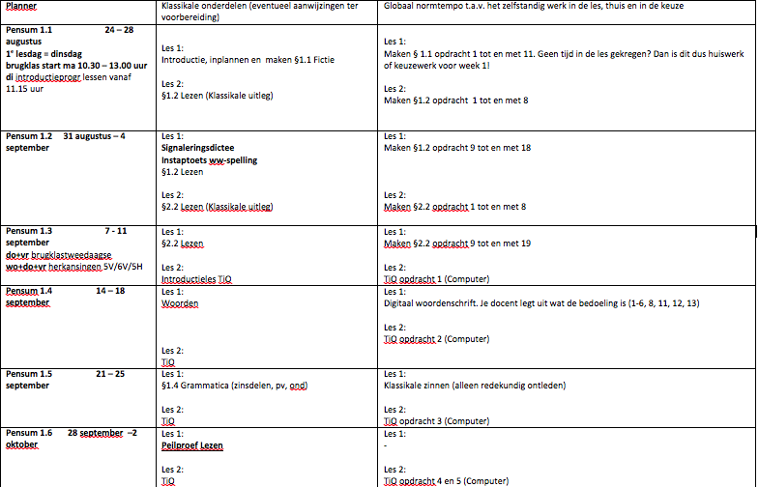
De studiewijzer

Slide 13
Het planningsboekje

Slide 14
Inplannen rooster

Slide 15
Neem de studiewijzer goed door
Plan de klassikale onderdelen in de lesuurvakjes
Plan de proefmomenten en de leermomenten in
Plan overig werk in in de huiswerkvakjes
Kleur geel als het af is
Schuif door als het niet af is
Kleur geel als het af is
Kleur proefmoment roze
Huiswerk
Schuif door als het niet af is
Keuze

Slide 16
Inplannen proefwerken en leermomenten
Proefwerken?
Kleur ROZE
Is het werk af?
Kleur GEEL

Slide 17
Inplannen Privéafspraken
Privéafspraken?
Kleur BLAUW

Slide 18
Wat te doen als het werk van de dag niet af is?
doorschuiven naar:
-keuzeuren
-huiswerk
-weekend

Slide 19
Zo komt het planningsboekje er dus ongeveer uit te zien

Slide 20
Jaarindeling
4 pensa
Peildatum
Inloopweek / vergaderweek
Mentorenspreekavonden in pensum 1 en eventueel 4 als nodig
2 vakdocentenspreekavonden in pensum 2 en 3
Hoe lees ik het verslag van mijn kind? (pfd)

Slide 21
Nog vragen?

